Slide 1
Dirección de Operaciones
Puerto Montt, martes 24 de abril del 2023
Notes:
Mas de un año aprox.
Destacar que ha mejorado la coordinación entre los entes relacionados.

Slide 2
Puntos para dialogar
 | INICIATIVAS PLAN DE DESARROLLO COMUNAL 2022: DIRECCIÓN DE OPERACIONES
N° | INICIATIVA | ESTADO ACTUAL DE LA INICIATIVA | ACCIONES REALIZADAS EN EL PERÍODO | RESPONSABLE | MEDIOS DE VERIFICACIÓN
54 | Construcción y Mejoramiento refugios peatonales. | EJECUTADA | 01/03/2022 – Informe de los lugares para la instalación de refugios peatonales. 21/04/2022 – Recepción de requerimiento de compra correspondiente a materiales para la reparación de 10 refugios peatonales. 02/05/2022 – Se informa que el requerimiento presenta fragmentación en la compra, lo cual no está permitido, por tanto, se inicia proceso de consolidación. 02/08/2022 – Adjudicación y girado de órdenes de compra 2324-1468-SE22 y 2324-1469-SE22 por materiales para la mantención y reparación de refugios peatonales. 09/08/2022 – Girado de orden de compra 2324-1433-SE22 por planchas perforadas para refugios peatonales. 07/09/2022 – Recepción de planchas perforadas en bodega general (últimos materiales faltantes para la construcción de los mismos). 16/11/2022 – Se envía listado de solicitudes de refugios peatonales de los años 2021 y 2022 a Director de Operaciones para elección de prioridad de instalación 20/10/2022 – Instalación de refugio peatonal en Ruta V-805, Chinquihue (Lado de Astillero Tenglo). 25/11/2022 – Instalación refugio peatonal en calle Gral. Merino Benítez, Población Pichi Pelluco (frente a Escuela Arturo Prat). 02/12/2022 – Instalación refugio peatonal en calles Ecoglita con Lapislázuli, Población Mirador del Sol. 06/12/2022 – Instalación refugio peatonal en calles Serpentinita con Anortosita, Población Valle del Sur – Instalación refugio peatonal en Ruta 7, Km 27, Villa Santo Domingo, Metri. – Instalación de 2 refugios peatonales en sector Río Blanco, Correntoso. | Departamento de Operaciones | Informes Cotización Órdenes de Compra Fotografías

Slide 3
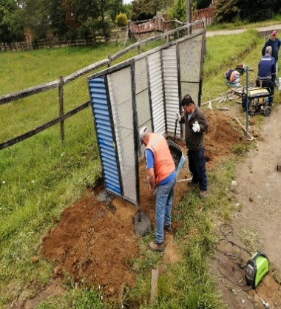
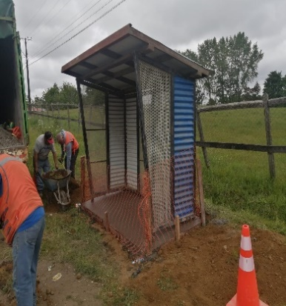
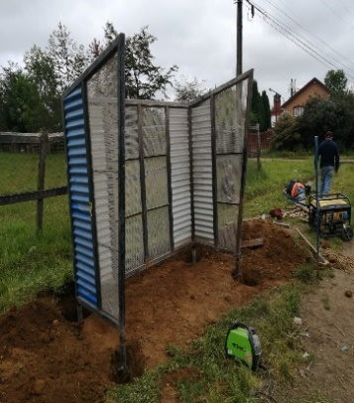
Ubicación: Instalación refugio peatonal Las Quemas.
Fecha instalación: 09 de noviembre 2022
Orden de compra asociada: 2324-1468-SE22/2324-1469-SE22/2324-1433-SE22

Slide 4
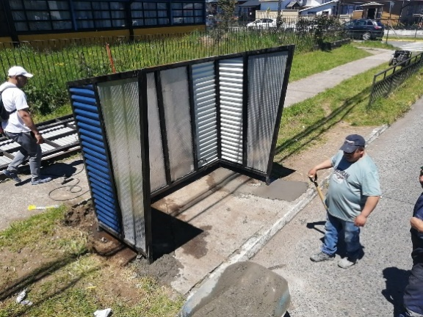
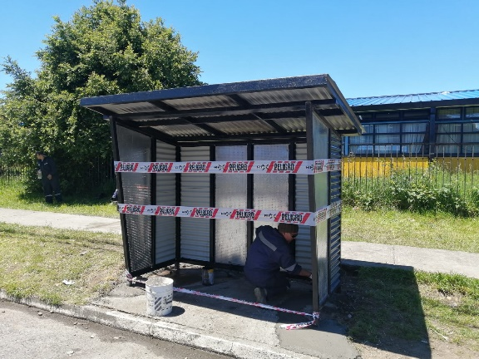
Ubicación: Instalación refugio peatonal en calle Gral. Merino Benítez, Población Pichi Pelluco. (frente a escuela Arturo Prat)
Fecha instalación: 25 de noviembre 2022
Orden de compra asociada: 2324-1468-SE22/2324-1469-SE22/2324-1433-SE22

Slide 5
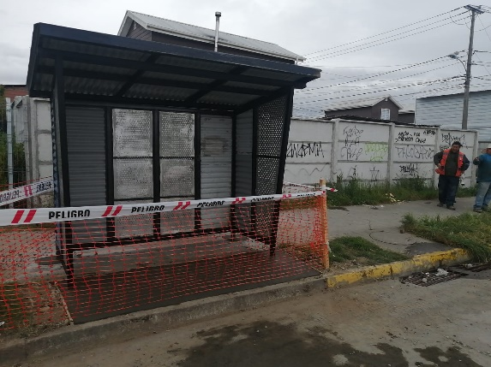
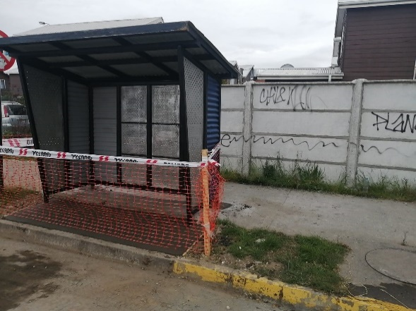
Ubicación: Instalación refugio peatonal en calle Ecoglita con Lapislazuli, Población Mirador del Sol.
Fecha instalación: 02 de diciembre 2022
Orden de compra asociada: 2324-1468-SE22/2324-1469-SE22/2324-1433-SE22

Slide 6
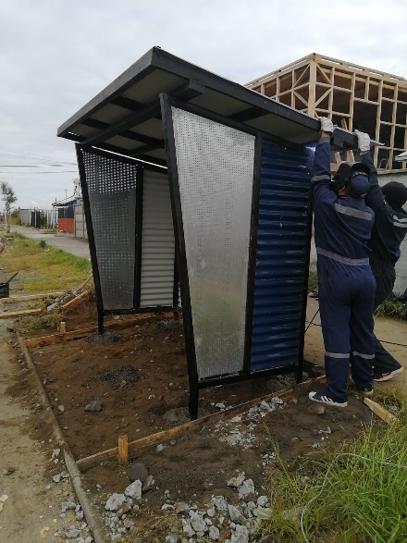
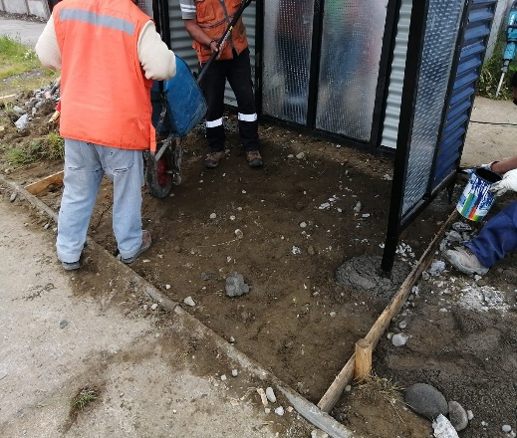
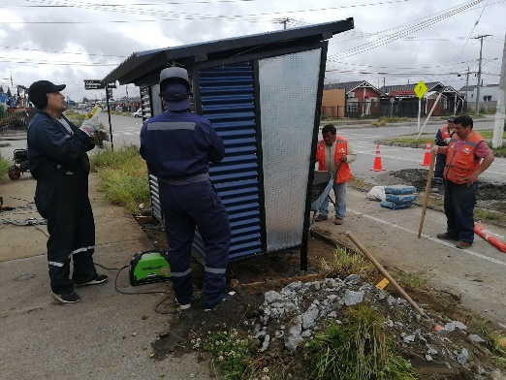
Ubicación: Instalación refugio peatonal en calle Serpentinita con Anortosita, Población Valle del Sur.
Fecha instalación: 06 de diciembre 2022
Orden de compra asociada: 2324-1468-SE22/2324-1469-SE22/2324-1433-SE22

Slide 7
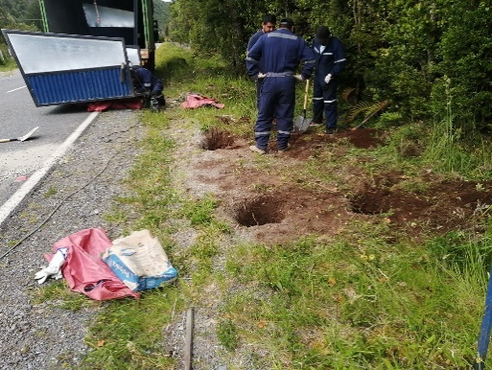
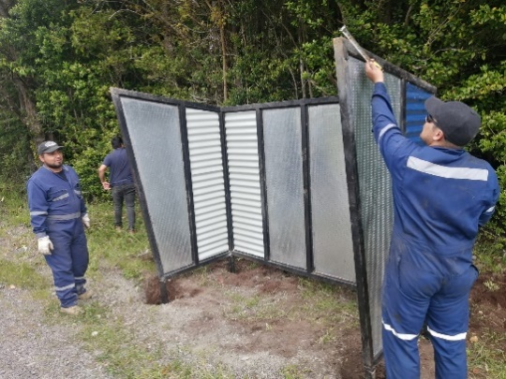
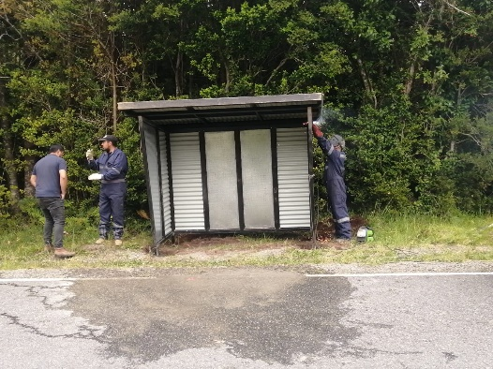
Ubicación: Instalación de (dos) refugios peatonales en sector Rio Blanco, Correntoso.
Fecha instalación: 06 de diciembre 2022
Orden de compra asociada: 2324-1468-SE22/2324-1469-SE22/2324-1433-SE22

Slide 8
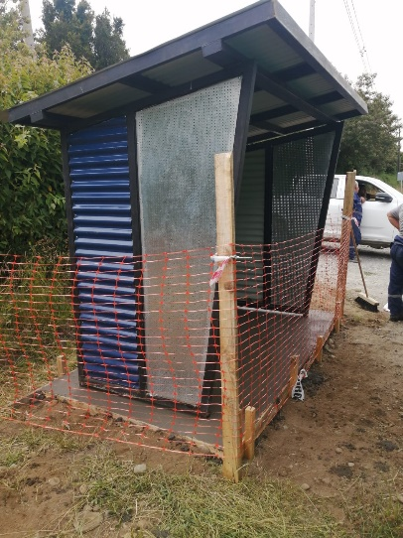
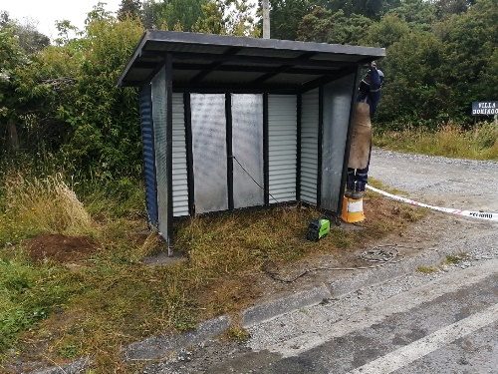
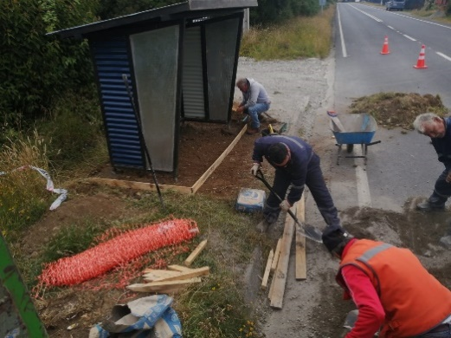
Ubicación: Instalación refugio peatonal en ruta 7, km 27, Villa Santo Domingo, Metri.
Fecha instalación: 06 de enero 2023
Orden de compra asociada: 2324-1468-SE22/2324-1469-SE22/2324-1433-SE22

Slide 9
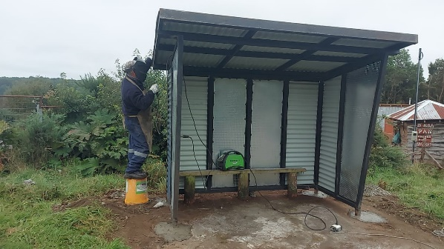
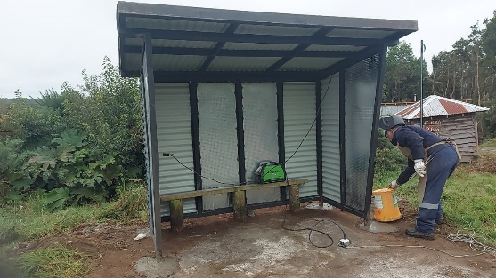
Ubicación: Instalación refugio peatonal Pichiquillaipe.
Fecha instalación: 22 de marzo 2023
Orden de compra asociada: 2324-1468-SE22/2324-1469-SE22/2324-1433-SE22

Slide 10
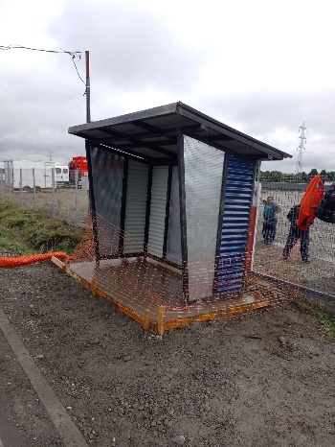
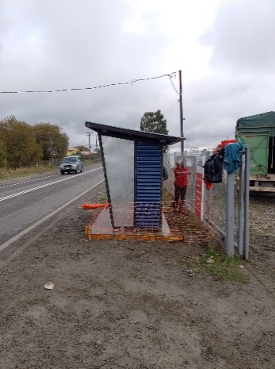
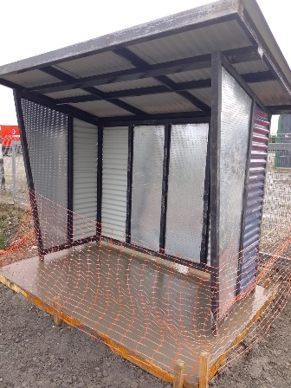
Ubicación: Instalación refugio peatonal Senda Sur frente pasaje Rio Cisnes.
Fecha instalación: 04 de abril 2023
Orden de compra asociada: 2324-1468-SE22/2324-1469-SE22/2324-1433-SE22

Slide 11
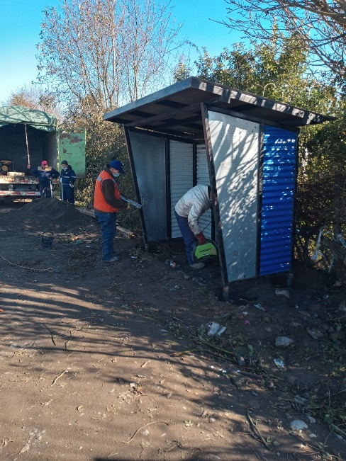
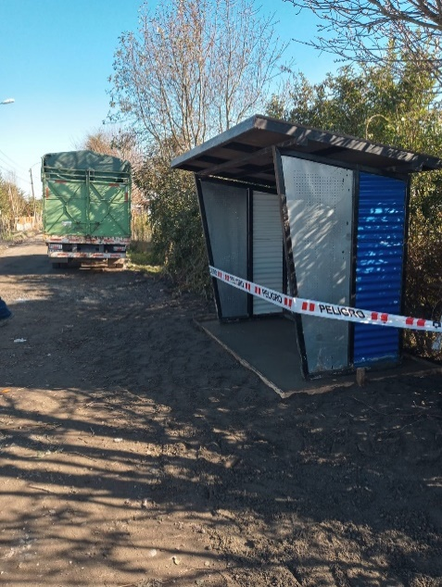
Ubicación: Instalación refugio peatonal Laguna sin nombre s/n
Fecha instalación: 14 de abril 2023
Orden de compra asociada: 2324-1468-SE22/2324-1469-SE22/2324-1433-SE22

Slide 12
Dirección de Operaciones
Puerto Montt, martes 24 de abril del 2023
Notes:
Mas de un año aprox.
Destacar que ha mejorado la coordinación entre los entes relacionados.

